Slide 1

数据备份软件
指导老师：詹文翰
组员：

Slide 2

目录
总纲
需求分析
软件设计
软件测试
软件展示

Slide 3
总纲——问题解答
1.软件开发环境？
OS：ubuntu-20.04.3 编译环境：GNU C++
2.项目扩展功能选择及其实现方式？
文件类型支持（10），元数据支持（10），自定义备份（10），压缩解压（10）打包解压（10），图形界面（10）
图形界面使用Qt5，哈夫曼编码加密，其余项目无特殊第三方库。
3.软件配置管理情况？
依托于git进行分布式管理，有完整的代码库及迭代日志。参照《阿里开发手册》统一代码规范。
4.软件测试情况？
有单元测试，集成测试。使用valgrind测试内存是否泄露，gprof测试软件性能。测试用例数目有限。

Slide 4
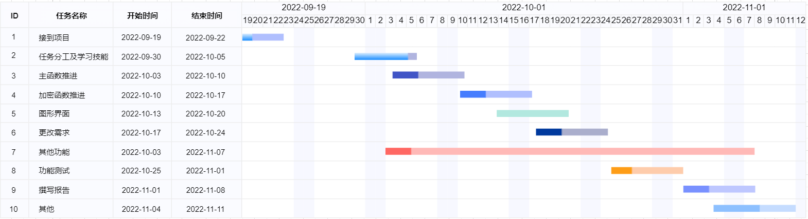
总纲——问题解答
5.项目进展回顾

Slide 5
总纲——问题解答
6.人员分工及完成情况
张天茗（40）、彭易涛（30）、陈元起（30）
项目基本功能实现，项目附加功能初步完成，临时改变功能也已完成。
相关资料均已按时提交系统，文件代码演示视频也传入助教邮箱。
7.项目吐槽
项目时间节点不太和谐，
软件需求及得分要点不太明确，
张天茗大佬666！

Slide 6
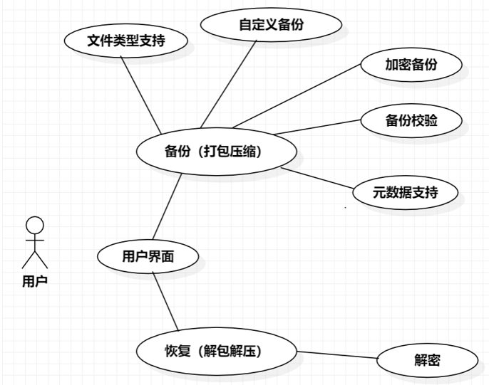
需求分析——产品框架
本产品为文件备份系统软件，主要功能在于对相应文件进行备份处理，实现加密备份，备份校验，路径自定义备份功能，同时也能够恢复文件，对加密文件进行解密。实现特殊文件（管道/软链接/硬链接等）类型支持,文件元数据支持，并设计一个用户友好的图形界面。

Slide 7

需求分析——软件功能
数据备份：将目录树中的文件保存到指定位置
数据还原：将目录树中的文件恢复到指定位置
文件类型支持：支持特定文件系统的特殊文件（管道/软链接/硬链接等）
自定义备份：允许用户筛选需要备份的文件（路径/类型/名字/时间/定时）
元数据支持：支持特定文件系统的文件元数据（属主/时间/权限等）
压缩解压：通过文件压缩节省备份文件的存储空间
打包解包：将所有备份文件拼接为一个大文件保存
加密备份：由用户指定密码，将所有备份文件均加密保存
备份校验：对于备份的文件进行校验验证是否备份成功

Slide 8
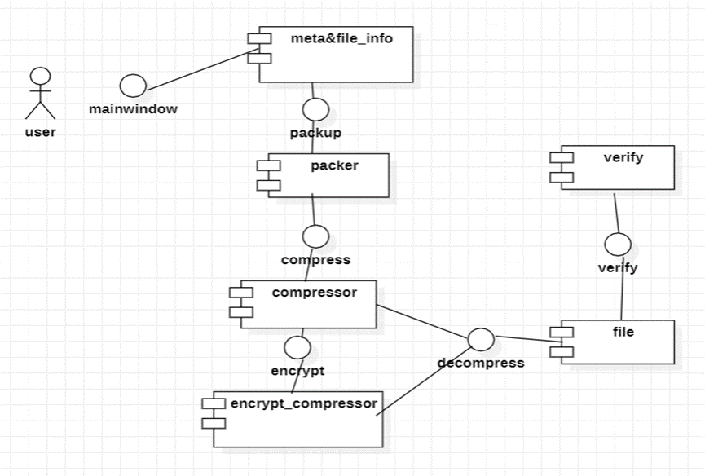
软件设计——客户端架构
本软件系统进行概要设计的原则，包括以下几方面的内容：
● 命名规则；文件命名具有可读性，如compress、file_info等
● 模块独立性原则；模块可独立运行、独立测试功能
● 系统易操作性要求；用户操作界面简洁

Slide 9
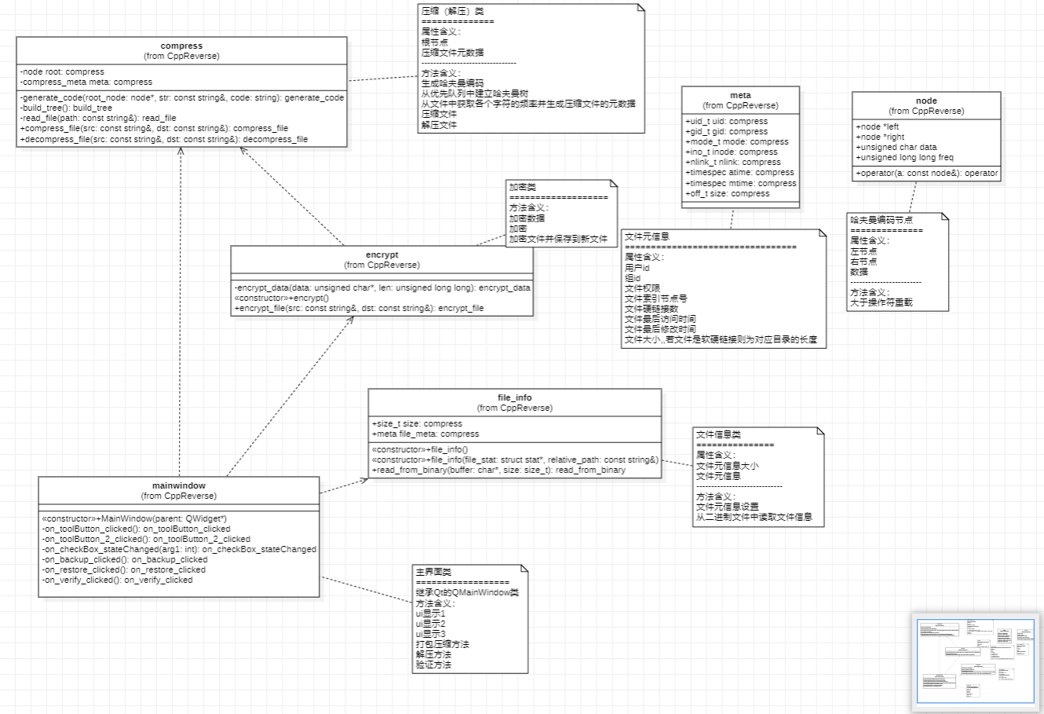
软件设计——类和对象描述

Slide 10
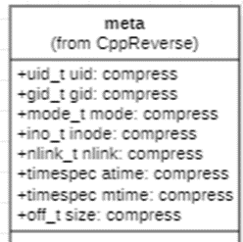
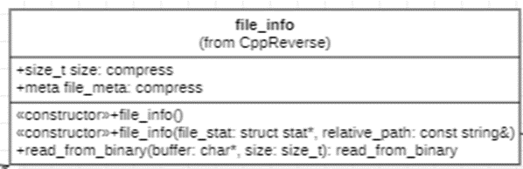
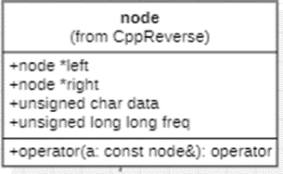
软件设计——类和对象描述
属性含义
用户id
组id
文件权限
文件索引节点号
文件硬链接数
文件最后访问时间
文件最后修改时间
文件大小（软硬链接则为对应目录长度）
属性含义 | 方法含义
文件元信息大小 | 获取文件元信息
文件元信息 | 打开一个文件
 | 备份文件
 | 验证备份
 | 恢复文件
属性含义 | 方法含义
左子树节点 | 重载大于操作符
右子树节点
节点数据
节点数据频率

Slide 11
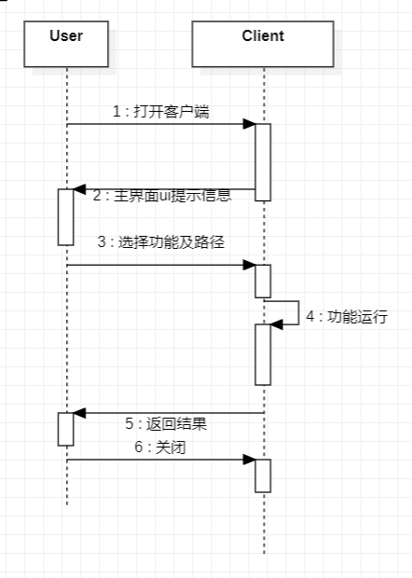
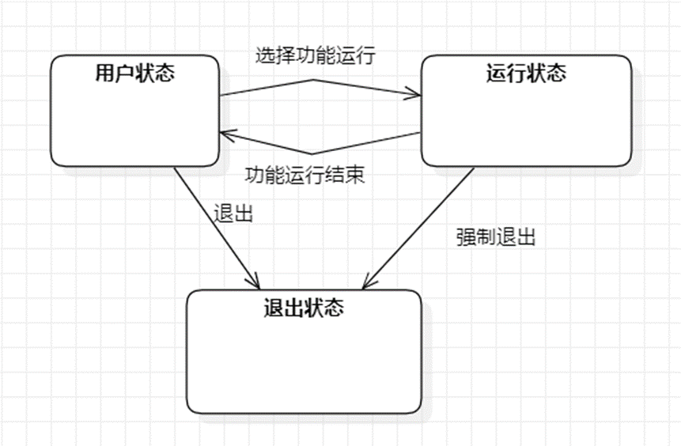
软件设计——应用场景和状态图

Slide 12
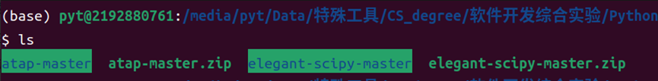
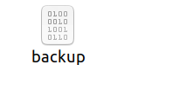
软件测试——基础测试
检查项 |  | 结论
数据种类问题 | 种类的数据类型有错误吗 | 无
 | 存在不同的数据类型赋值吗？ | 有
 | 存在不同的数据类型种类的比较吗？ | 无
变量值问题 | 变量的初始化或缺省值有错误吗？ | 无
 | 变量发生上溢或下溢吗？ | 发生
 | 变量的精度不够吗？ | 够
逻辑判断问题 | 由于精度原因以致比较无效吗？ | 无
 | 表达式中的优先级有误吗？ | 有
 | 逻辑判断结果颠倒吗 | 有
循环问题 | 循环停止条件不正确吗？ | 正确
 | 无法正常停止（死循环）吗？ | 是
 | 错误地更正循环变量吗？ | 否
 | 存在误差累积吗？ | 无
内存问题 | 内存没有被正确的初始化却被使用吗 | 无
 | 内存被释放后却连续被使用吗？ | 无
 | 内存泄露吗？ | 不泄露
 | 内存越界吗？ | 未越界
 | 出现指针越界吗？ | 未出现
文件I/O问题 | 对不存在的也许错误的文件进行操作吗？ | 无
 | 文件以不正确的方式打开吗？ | 无
 | 文件结束判断不正确吗？ | 无
 | 没有正确地关闭文件吗？ | 无

Slide 13

软件测试——黑盒测试
测试模块 | 测试项目 | 测试结果
文件类型支持 | 普通文件 | 测试通过
 | 目录文件 | 测试通过
 | 块设备文件 | 测试通过
 | 字符设备文件 | 测试通过
 | 套接字文件 | 测试通过
 | 管道文件 | 测试通过
 | 链接文件 | 测试通过
备份功能 | 打包压缩备份 | 测试通过
加密功能 | 加密文件 | 测试通过
恢复功能 | 所选时间节点对应恢复版本 | 测试通过

Slide 14

软件测试——健壮性测试
异常输入动作 | 容错能力/恢复能力 | 造成的危害、损失
输入未知格式文件 | 警告，重启时正常 | 为造成危害
正在上传时，关闭窗口 | 重启时，系统正常 | 未造成危害
备份还原时，关闭窗口 | 备份文件未有损害 | 未造成危害
正在使用系统时，关闭电源 | 重启时系统正常工作 | 未造成危害

Slide 15
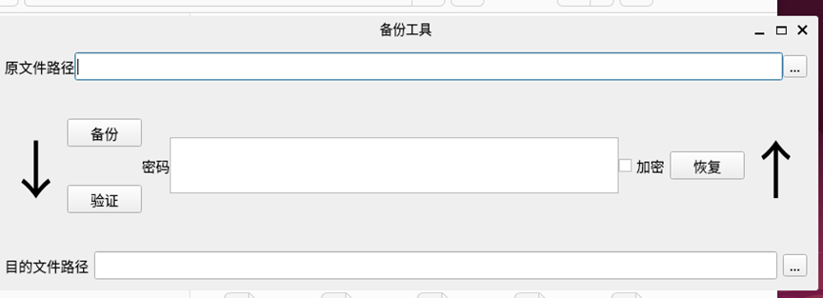
软件展示——用户界面
PS：软件演示见视频。

Slide 16
谢谢老师

